Slide 1
Trasferimento file su UDP
Ingegneria di Internet e del Web - A.A. 2018/19
Progetto B
Antonangeli Mattia, Trombetti Lisa

Slide 2
Indice
Introduzione
Ciclo client/server
Trasferimento file affidabile
Prestazioni

Slide 3
Introduzione
Lo scopo del progetto è quello di progettare e implementare in linguaggio C un’applicazione Client-Server per il trasferimento affidabile di file che impieghi UDP come protocollo di strato di trasporto.
Il sistema deve permettere l’utilizzo di tre comandi principali:
List: visualizzazione sul client dei file disponibili sul server
Get: download di un file dal server
Put: upload di un file sul server
Il sistema è stato sviluppato in ambiente Unix, testato su un dispositivo con processore Intel Core I3-4005U e con SO basato su Ubuntu 18.04.

Slide 4
Ciclo client/server
socket
bind
new socket
find port
wait for new client
recvfrom
sendto
socket
connect with server
sendto
recvfrom
Apertura della connessione
Parametri della comunicazione:
numero di porta
dimensione della finestra di ricezione
Timeout
flag del timeout adattivo

Slide 5
Ciclo client/server
La chiusura della connessione può avvenire in 3 modi:
Input del comando quit da tastiera (q)
Terminazione tramite interrupt (Control + C)
Timeout, se non si inserisce un nuovo comando per più di 3 min
Il client richiama la funzione “quit_conn” che si occupa di inviare al server una richiesta di chiusura della comunicazione.

Slide 6
Trasferimento file affidabile
I messaggi che vengono scambiati fra client e server hanno tutti la stessa struttura:
struct message{ char *cmd; // comando
char *mess; // contenuto del messaggio
}
Le funzioni utilizzate per scambiare i messaggi sono ‘send_mess’ e ‘recv_mess’.

Slide 7
Trasferimento file affidabile
int upload_file(int sd, struct sockaddr_in addr, FILE * fd, int N, int start_timeout, int adapt, int dim)
Descrittore della socket: sd
Indirizzo a cui inviare i dati: addr
Descrittore del file da inviare: fd
Dimensione della finestra di invio: N
Timeout iniziale: start_timeout
Flag per il timeout adattivo: adapt
Dimensione del file: dim

Slide 8
Trasferimento file affidabile
Implementazione timeout adattivo:
struct adaptive_tm{ int est_rtt;
int dev_rtt;
};
int get_timeout(adaptive_tm *atm, int new){
atm->est_rtt = (1-ALPHA)*(atm->est_rtt) + ALPHA*new;
atm->dev_rtt = (1-BETA)*(atm->dev_rtt) + BETA*abs(new - atm->est_rtt);
return (atm->est_rtt + 4*(atm->dev_rtt));
}

Slide 9
Trasferimento file affidabile
int download_file(int sd, struct sockaddr_in addr, FILE *fd, int N)
Descrittore della socket: sd
Indirizzo da cui ricevere i dati: addr
Descrittore del file su cui scrivere i dati ricevuti: fd
Dimensione della finestra di ricezione: N

Slide 10
Trasferimento file affidabile
int listFunc(int sd, struct sockaddr_in client, int N, int start_timeout, int adapt, char *path)
Descrittore della socket: sd
Indirizzo del client: client
Dimensione della finestra di invio: N
Timeout iniziale: start_timeout
Flag per il timeout adattivo: adapt
Path della cartella di file del server: path

Slide 11
Prestazioni
In fase di test è stato utilizzato, per il trasferimento, un file di dimensione 1 MB. I test sono stati effettuati con variazioni di:
Tipo di timeout (normale / adattivo);
Timeout iniziale (10000 / 20000 / 30000);
Probabilità di errore (0 / 0,125 / 0,25 / 0,5);
Dimensione finestra di ricezione (1 / 3 / 5 / 10 / 20);
Per vedere l’andamento dei tempi di trasmissione e ricezione, sono stati considerati, separatamente, i tempi in caso di:
Timeout fisso (10000 ms), relativi alla dimensione della finestra N = 10, con tutte le probabilità
Timeout fisso (10000 ms), relativi alla probabilità P = 0.125, con tutte le dimensioni delle finestre.
Variazione del timeout in caso di TO fisso e adattivo, con N = 10 e P = 0,125

Slide 12
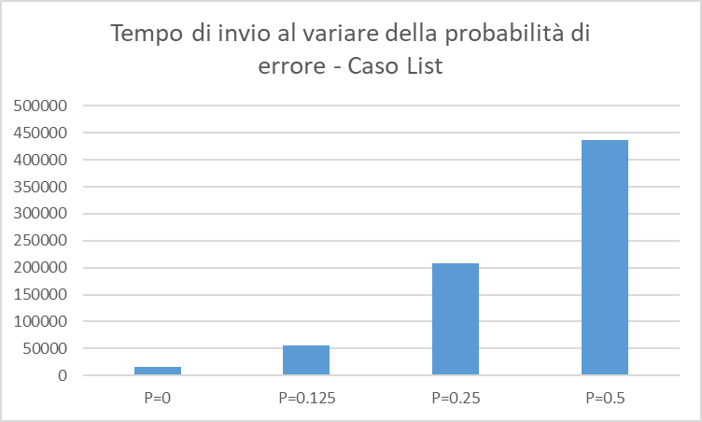
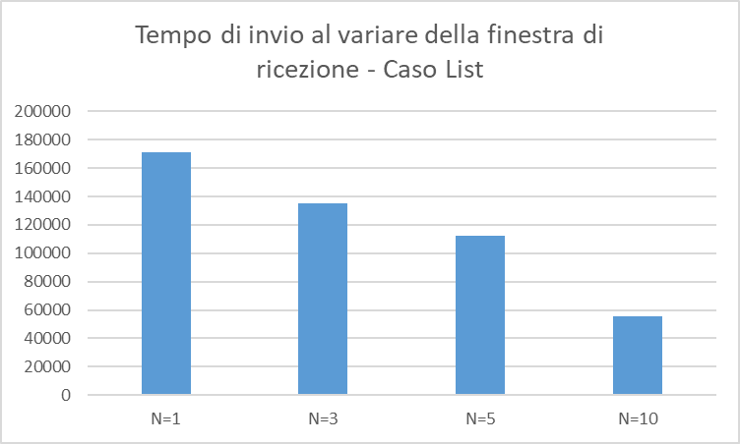
Prestazioni – List
Il tempo di invio diminuisce all’aumentare della finestra e aumenta all’aumentare della probabilità di errore. In caso di comando ‘list’, il timeout adattivo impiega più tempo del timeout fisso poiché ha bisogno di inviare diversi messaggi per adattarsi all’effettivo ritardo di rete, e nel caso di list non ne invia abbastanza.

Slide 13
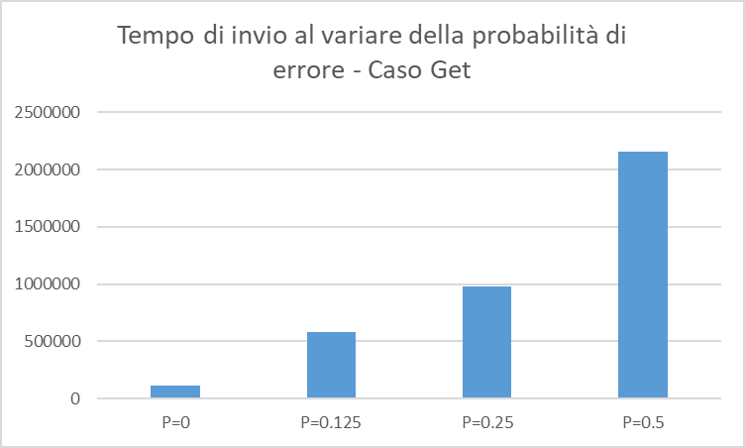
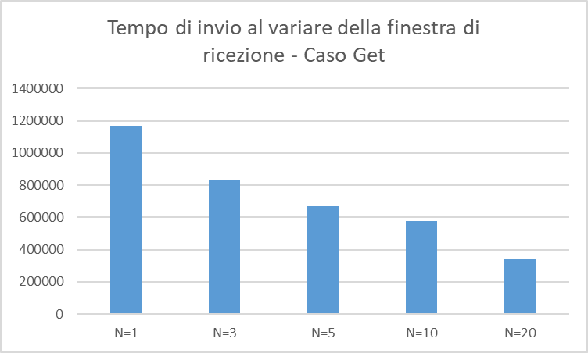
Prestazioni – Get
Il tempo di invio diminuisce all’aumentare della finestra e aumenta all’aumentare della probabilità di errore. A differenza del comando precedente, in caso di timeout adattivo il tempo di invio è simile al variare di T.

Slide 14
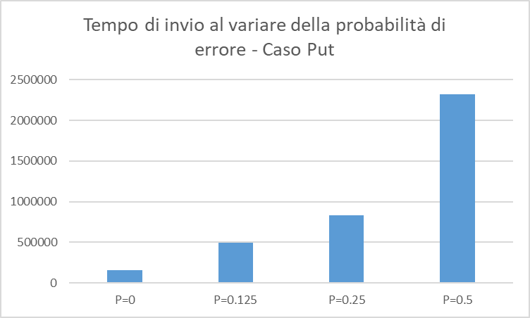
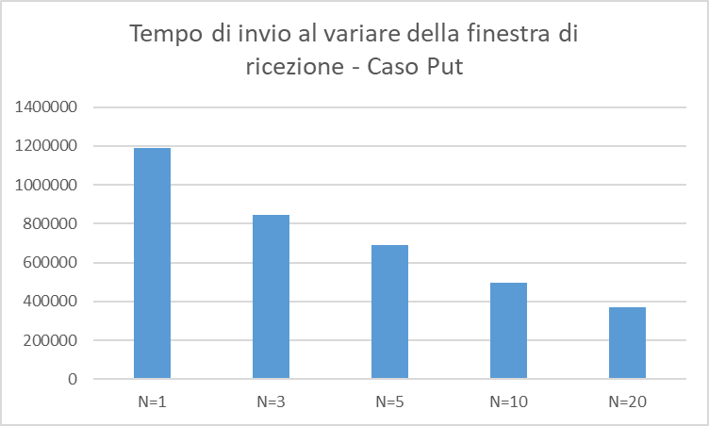
Prestazioni – Put
Le considerazioni sono analoghe a quelle fatte in caso di comando Get, poiché i due comandi utilizzano le stesse funzioni.

Slide 15
Prestazioni – VS TCP
Anche nel caso di TCP è stato trasferito un file di dimensione 1 MB. Si può notare dai valori della tabella sopra che il TCP è molto più veloce del Selective Repeat UDP (un ordine di grandezza)
È stato considerato, per il tempo di SR UDP, il test con P=0, N=10, T=10000.

